Slide 1
Real Time Intelligence Experience in Microsoft Fabric (per l’IoT)
Marco Parenzan
Community Lead // Chief Architect 1nn0va // beanTech
Nicola Paro
Cloud Solutions Architect beanTech

Slide 2






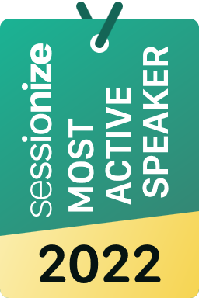

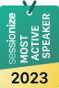
Marco Parenzan
marco_parenzan
marcoparenzan
marcoparenzan
marcoparenzan

Slide 3

Nicola Paro
nicola_paro
nicolaparo
nicolaparo
nicolaparo

Slide 4
WE ARE DEVELOPERS!
REMEMBER!

Slide 5
We Are Developers!
E perchè ci permettiamo di parlare di Fabric?
Perchè l’esperienza SaaS e PowerBI-based semplifica l’accesso
Perchè nel mondo IoT ci sentivamo «orfani» di un backend...
...fermo restando che Fabric non è strettamente un backend IoT

Slide 6
You are Data Engineer!
Hai seguito la sessione di Alessandro Rezzani su ESG?
Lì c’è IoT!

Slide 7
OT
IT
ARC
Container Registry
IoT Hub
EventHub
Asset PLC
Industrial Edge PC Gateway
EventGrid
OPC UA Server
Windows 11 IoT Enterprise
AKSEE
Data Lake
ADX
IoT Operations
Custom Namespace
Arc
Siemens TIA PORTAL
Fabric
OPC UA (AKRI)
Data Flow
Custom Process
HMI
Custom Process
OPC UA Server
System PODS
OneLake
Beckhoff Codesys
MQTT (MQ Broker) Unified Namespace
RTA
TOPIC
TOPIC
Function Block

Slide 8
Real Time Intelligence per l’Azure IoT moderno

Slide 9
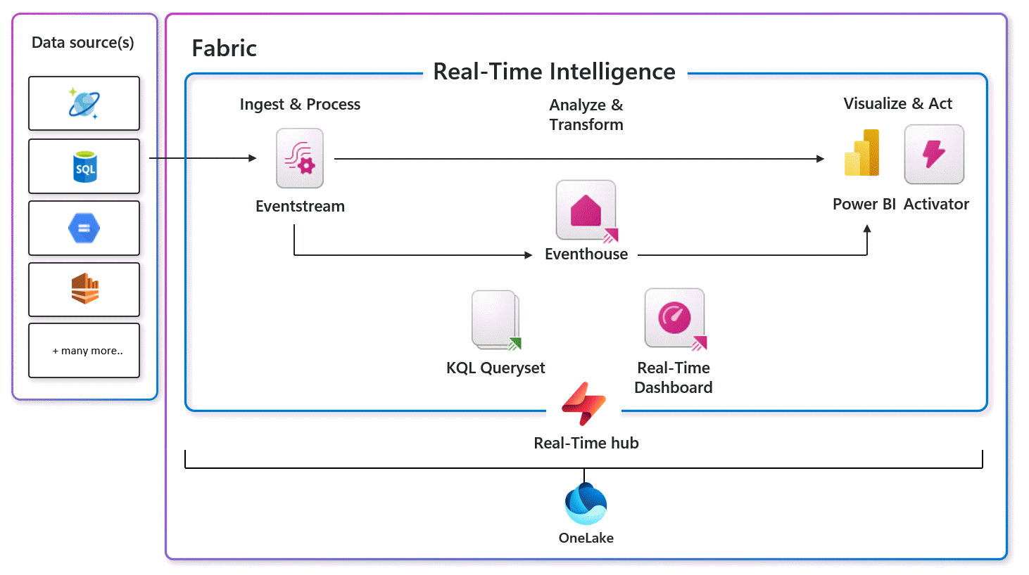
Cosa è Real Time Intelligence
È uno dei workload/experience di Fabric
Si focalizza sul pattern e sui servizi che hanno a che fare con il concetto di «Evento»
EventStream e EventHouse su tutti ma anche Data Activator

Slide 10
L’IoT non è sempre «RealTime»
Non la definizione standard...non ci piace
Hot: il primo livello di monitoraggio
Stati, Allarmi, Settings, Counters
Variabili di cui tracciare il cambiamento, con una cardinalità di valori limitata e immediatamente notificati, oppure aggregati a intervalli dell’ordine dei minuti
Json+MQTT
Warm: il secondo livello di monitoraggio
Se sono in allarme, o voglio fare una ottimizzazioni, allora guardo lo storico, che viene su con calma e regolarità
Variabili di performance, con valori continui (decimali), campionati nell’ordine del secondo, bufferizzati (anche persicurezza), inviati a pacchetti
CSV, Parquet
Cold: non è monitoraggio
Tutti i dati relativi al contesto produttivo, asset, produzione, mes, erp, per decodificare i dati che arrivano dagli asset
Non è OT, è ISA 95 Livello 3+
SQL, Data Integration, ETL
Hot Streaming: il terzo livello di monitoraggio
Se serve il qui e ora, si fa lo streaming «hot» del dato warm, in una situazione on/off, per risparmiare costi inutili, ma per colmare il gap di quel minuto di attesa dal warm
Json+MQTT

Slide 11
IoT <3 LakeHouse & shortcuts
Il nostro device IoT genera file parquet o json
Scrive su un datalake
Posso caricare i dati in LakeHouse tramite shortcut magari grazie ad una pipeline di Data Factory...e va bene lo stesso eh?

Slide 12
Alcune note «italiane»
Come valutano i costi di Azure i clienti italiani, non c’è nessuno al mondo! (Sinner tutti quanti!)
IoT non (sempre) significa «realtime» (se non vogliamo essere tutti Sinner per pagare la bolletta di Azure)
Frequenza di invio non significa frequenza di campionamento
Un processista non sta 24h al giorno davanti al monitor
Sampling e OnChange sono nettamente diversi...

Slide 13
Event Hub
Azure Event Hub è un servizio di messaggistica in tempo reale completamente gestito di Microsoft Azure. È progettato per l'ingestione di grandi quantità di dati di eventi da varie fonti e la loro elaborazione in tempo reale.
IoT Hub ha un endpoint compatibile EventHub
Gestisce anche le identità dei devices
è una soluzione gestita che offre un'integrazione facile con altri servizi di Azure e una gestione semplificata
È diverso da EventGrid...sebbene faccia sempre parte della stessa famiglia Messaging di Service Bus...

Slide 14
Ma gli eventi non sono solo IoT
Anche le applicazioni possono generare eventi
Un log altro non è che la traccia della sequenza di eventi
Avete seguito la sessione di Marco Obinu, Marco Pozzan, Gianluca Sartori?
Fino a prova contraria anche un server può essere visto come un dispositivo IoT
Uno storage può generare eventi (guarda caso, con EventGrid) ed in generale tutti i db con dei feed Change Data Capture sono buone sorgenti per Real Time Analytics

Slide 15

Common Real-time Analytics Patterns
Data Source
Ingestion
Store
Expose
Lakehouse & Data Warehouse
CI & Shortcuts
Kusto DB
PBI
Structured / Unstructured
Pipeline & Dataflows
Kusto Query
Event Streaming
Mirror
Notebook
Lakehouse & Data Warehouse
ML Model
Notes:
Unlike the Data Science, Lakehouse, and Data Warehouse analytics scenarios, streaming data can be ingested into the Microsoft Fabric in several ways to achieve real-time analytics.
Users can leverage Event Hub, IoT Hub, pipelines, dataflows, notebooks, or open-source products like Kafka, Logstash, and more.
Once ingested into the Microsoft Fabric, streaming data can be stored in Kusto DB and mirrored into Lakehouse. After the data has been stored, machine learning models can be trained and tested directly on the Lakehouse with experiments.
Like the other scenarios, business users can analyze and visualize the data with Power BI using the see-through mode or SQL endpoints. Data can also be exposed through KQL or notebooks using Spark.

Slide 16
EventStream

Slide 17
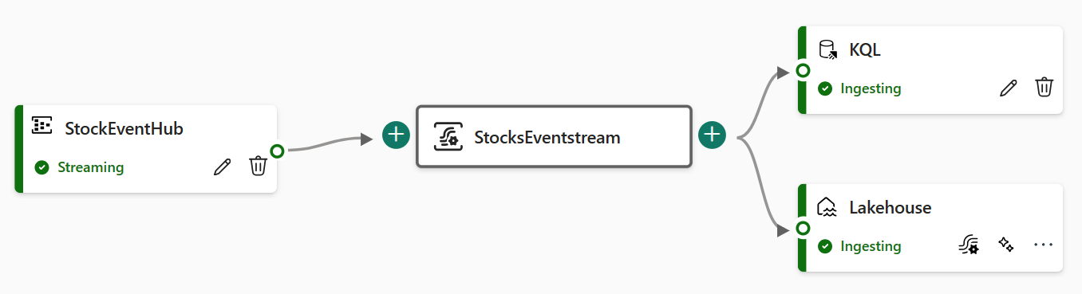
Eventstreams
Punto centralizzato dove raccogliere, trasformare e instradare gli eventi.
Connettori per recuperare dati degli eventi da diverse fonti, come app personalizzate per inviare a Eventstreams, Azure Event Hub o Samples
Esperienza Low Code nella definizione del flusso

Slide 18
Alcune situazioni
Gli eventi entrano «in streaming» (hot) attraverso EventHub (e simili)
Gli eventi entrano «in batch» (warm) attraverso LakeHouse in table
Gi eventi arrivano in Lake House o in Event House a seconda del tipo di elaborazione necessaria

Slide 19
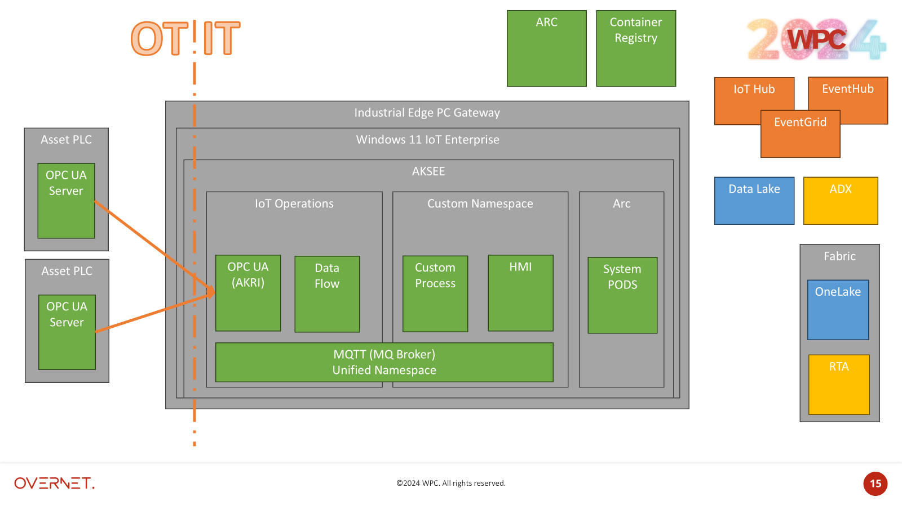
DEMO

Slide 20
EventHouse
L’esperienza KQL in Fabric

Slide 21
KQL Database – Organizzazione dei dati
Eventhouse
Database
Table
Schema

Slide 22
KQL Database – Differenze rispetto ai RDMS
No Primary Key
No Unique Keys
No Foreign Keys
Columnstore Indexes
Data Sharding
(Extents)

Slide 23
KQL Database – Scenario di utilizzo
Sliding Window of data
Read A Lot!
Insert / Append A Lot!
Few Delete
Almost
NEVER Update

Slide 24
KQL: Kusto Query Language
Una query Kusto è una richiesta readonly per il processamento dei dati e la produzione di risulati.
La richiesta è effettuata tramite testo, utilizzando un modello di data-flow.
Initial Data
Intermediate
Data Set 1
Intermediate
Data Set 2
Intermediate
Data Set n
Result Set

Slide 25
KQL: Kusto Query Language
From SQL to KQL
SQL | KQL
SELECT | project, extend, project-away, project-keep …
WHERE, HAVING | where, search, …
JOIN | join kind=inner
UNION | union
GROUP BY | summarize
ORDER BY | sort by, order by, top by
TOP, LIMIT | take
More on https://learn.microsoft.com/en-us/azure/data-explorer/kusto/query/

Slide 26
Update Policies
Una update policy è una comando che aggiunge dati ad una tabella di destinazione Target a partire da una Source Table
Target Table A
bla | bla1
bla | bla1
bla | bla1
Update Policy 1
Source Table
bla | bla1 | bla2
bla | bla1 | bla2
bla | bla1 | bla2
Ingestion
Update Policy 2
Target Table B
bla | bla2
bla | bla2
bla | bla2

Slide 27
Materialized View
Una Materialized View è una vista aggregata sui dati di una tabella ADX. I dati sono materializzati anche su disco.
Vantaggi nell’adozione delle Materialized View:
Performance Improvement
Data Freshness

Slide 28
DEMO

Slide 29
Update Policies – Limitazioni
La query di una update policy può invocare stored functions, ma:
Non può eseguire query incrociate tra diversi eventhouse.
Non può accedere a dati esterni o tabelle esterne.
Non può effettuare richieste esterne (utilizzando un plugin).
La query non ha accesso in lettura alle tabelle che hanno abilitata la policy RestrictedViewAccess.

Slide 30
Materialized View – Limitazioni
La tabella sorgente di una materialized view deve essere una tabella in cui i dati vengono inseriti direttamente
Ok update policy o ingest query.
La tabella sorgente di una materialized view deve avere la IngestionTime policy abilitata. (Abilitata di default).
NO operatori come mv-expand o il plugin pivot che non preservano il valore di ingestion_time() e quindi non possono essere utilizzati in una materialized view con un lookback.
Una materialized view non può essere creata sopra un'altra materialized view, a meno che la prima materialized view non sia del tipo take_any(*) aggregation.
Le materialized views non possono essere definite su external tables.

Slide 31
Update Policy o Materialized View?
Update Policy
Data Transformation
Data Enrichment
Materialized View
Data Aggregation
Bronze Table
bla | bla | bla
bla | bla | bla
bla | bla | bla
Silver Table
bla | bla | bla
bla | bla | bla
bla | bla | bla
Gold Table
bla | bla | bla
bla | bla | bla
bla | bla | bla
Update Policy
Materialized View

Slide 32
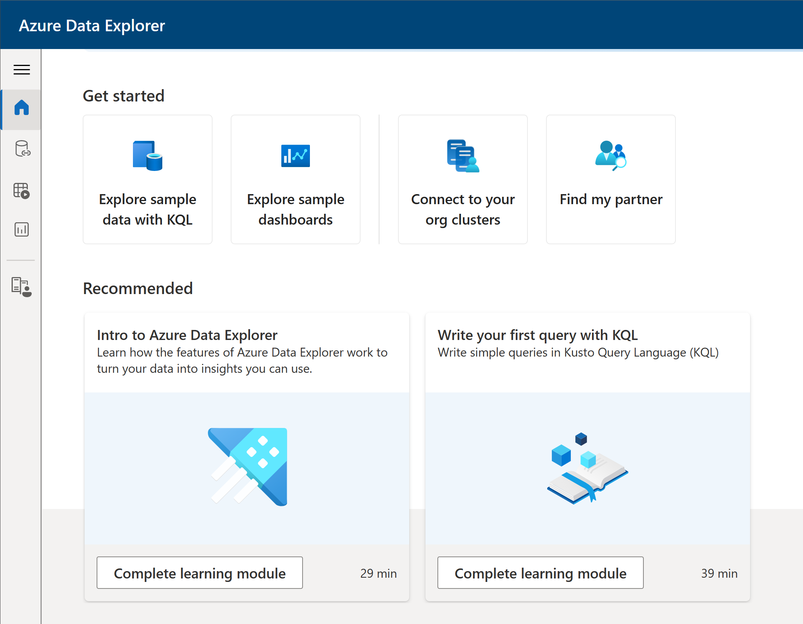
Devo pagare Fabric per far pratica con Kusto?
Realtime Analytics is Azure Data Explorer!
Azure Data Explorer supporta dei database “sample” gratuiti su cui è possibile effettuare delle interrogazioni per provare
https://dataexplorer.azure.com/home

Slide 33
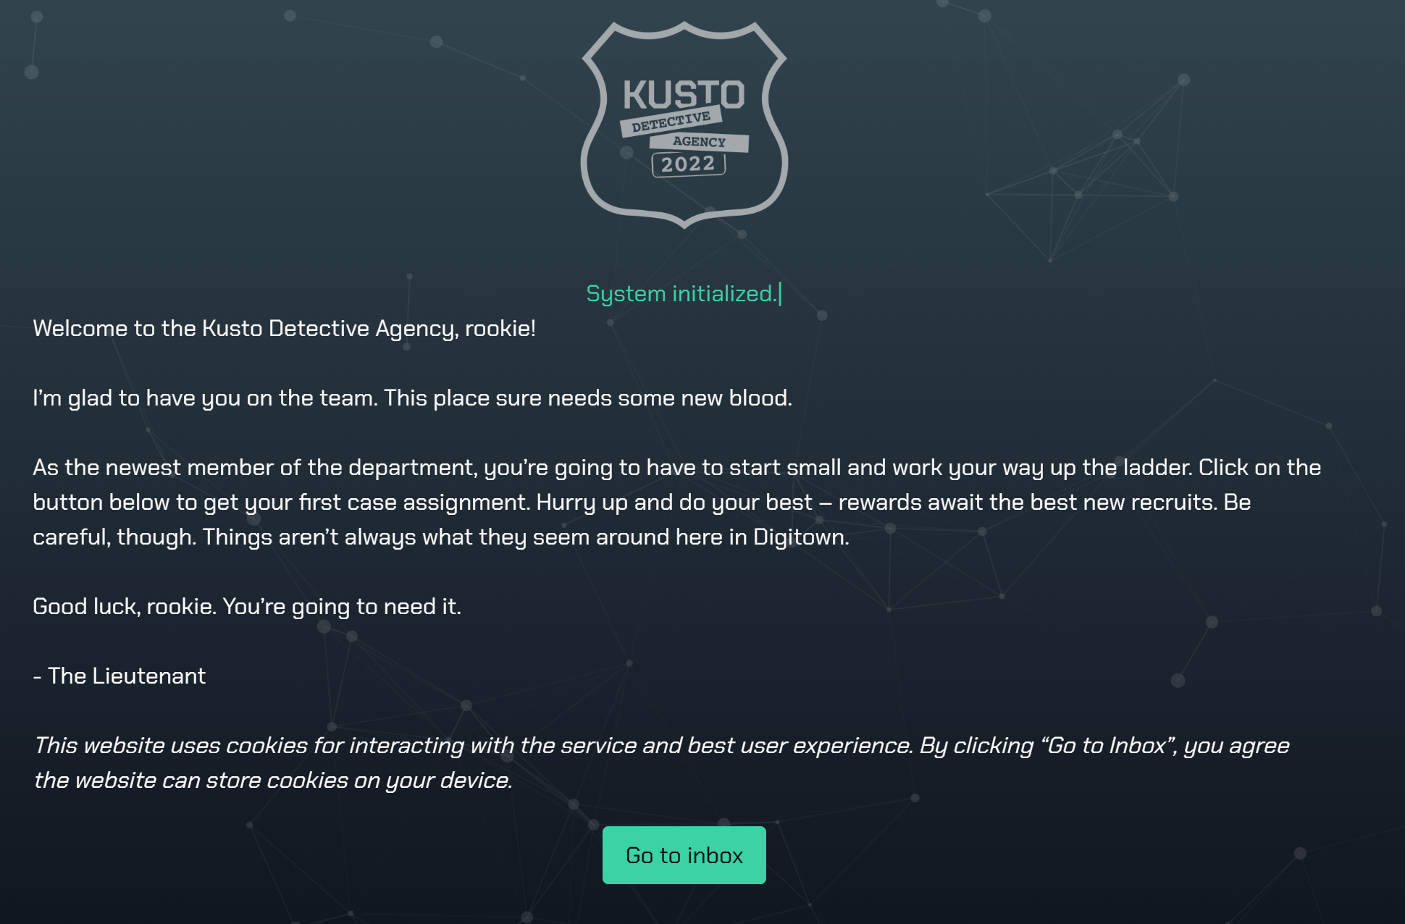
Devo pagare Fabric per far pratica con Kusto?
Kusto Detective Agency: una gamification per imparare ad usare kusto.
https://detective.kusto.io/

Slide 34
Conclusioni

Slide 35
Conclusioni
Stiamo imparando a conoscere Fabric
I suoi vantaggi (esperienza integrata – oltre alle esperienze verticali)
I suoi svantaggi
Tanto ma...
...crudo ancora nonostante la GA?
Real Time Intelligence:
La strada è (ancora) tanta
Ma la strada è giusta
Siamo fiduciosi ☺ come per Power BI...

Slide 36



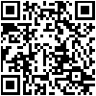
Valuta la sessione
GRAZIE!

